Slide 1
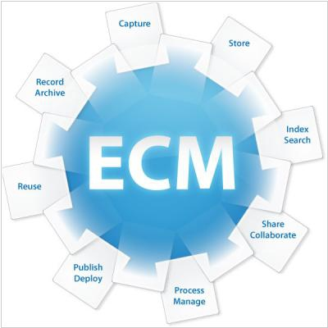
ECM технологии

Slide 2
Концепция ECM
ECM – это набор технологий, инструментов и методов, используемых для сбора, управления, накопления, хранения и доставки информации всем потребителям внутри организации.
Так же стратегическая инфраструктура и техническая архитектура для поддержки единого жизненного цикла неструктурированной информации (контента) различных типов и форматов.

Slide 3
ECM = BPM + IDM
ECM (Enterprise Content Management) – управление корпоративными информационными ресурсами.
BPM (Business Process Management) управление бизнес-процессами
IDM (Integrated Document Management) интегрированное управление документами

Slide 4
Задачи ECM
Поддержка полного жизненного цикла информации.
Интеграция различных информационных систем на уровне информационных потоков.
Управление неструктурированной информацией в бизнес-процессах.

Slide 5
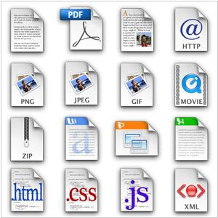
Компоненты ECM

Slide 6
Компоненты ECM
Управление документами (Integrated Document Management (IDM), Document Management System (DMS)
- экспорт/импорт документов
- контроль версий
- хранение документов и их метаданных
- разграничение доступа
- ведение истории работы с документом
Управление образами документов (Document Imaging)
- технология сканирования бумажных документов;
- атрибутирование и индексирование документов;
- загрузка в репозитории документов.

Slide 7
Компоненты ECM
Управление записями (Records Management RM)
- поддержка полного жизненного цикла документа;
- долгосрочное архивирование;
- автоматизация политик хранения;
- обеспечение соответствия законодательным и отраслевым нормам.
Управление потоками работ (Business Process Management (BPM), Workflow)
- поддержка бизнес-процессов;
- передача контента по маршрутам;
- назначение рабочих задач и состояний;
- создание журналов аудита

Slide 8
В чем разница между ECM и CMS?
CMS (Content Management System) = система управления контентом
ECM (Enterprise Content Management) = система управления корпоративным контентом

